Slide 1
AGRICARDO
Plateforme de vente de produits issus de l’agriculture

Slide 2




MISE EN RELATION ENTRE LES AGRICULTEURS ET LES CONSOMMATEURS

Slide 3



SEGMENTATION DES PRODUITS PAR TYPES DE QUALITÉS

Slide 4
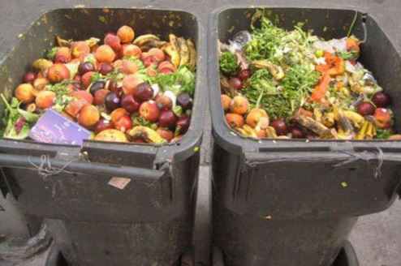
RÉDUCTION DES PERTES ET DU GASPILLAGE ALIMENTAIRE

Slide 5
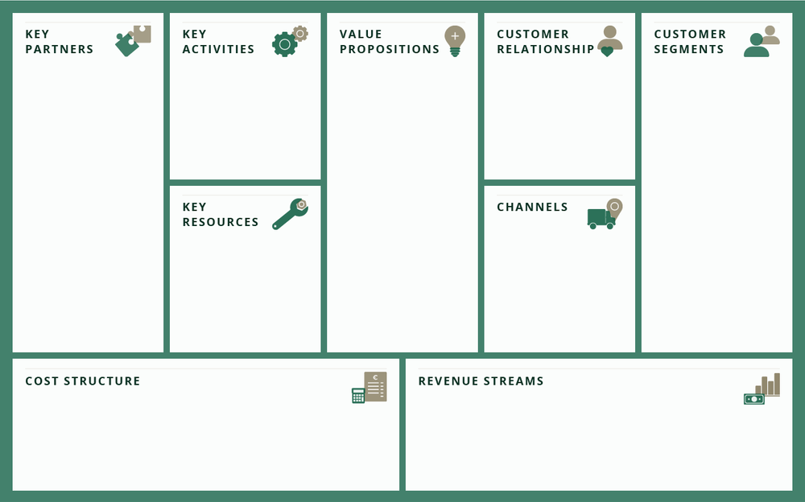
BUSINESS MODEL
Agriculteurs
Développement de la Plateforme Web
Mise en relation entre l’agriculteur et le consommateur
Système de notation
Professionnels de l’alimentation
Investisseurs
Marketing
Newsletters / Réseaux sociaux
Particuliers amateurs de cuisine
Vente directe
Segmentation des produits par type de qualité
Plateforme Web
Plateforme Web
Réseau d’agriculteurs
Réduction des pertes/gaspillage
Plateforme Web
Employés
Commission sur chaque vente en fonction du modèle choisi
Annonce Premium
Serveurs
Newsletters
Posts réseaux sociaux

Slide 6
LA PLATEFORME AGRICARDO

